Slide 1
บทที่ 9
โครงสร้างข้อมูล (Data Structure)

Slide 2
โครงสร้างข้อมูล (Data Structure)
การเขียนโปรแกรมต้องมีใช้ตัวแปร (Variables) เก็บข้อมูล ถึงแม้ว่าตัวแปรจะมีการใช้ในการเขียนโปรแกรมอย่างกว้างขวาง แต่การใช้ตัวแปร 1 ตัว แทนค่าข้อมูลเพียง 1 ค่าไม่สามารถใช้แก้ปัญหาที่มีความซับซ้อนสูง ๆ ได้อย่างมีประสิทธิภาพ
จำเป็นต้องมีโครงสร้างข้อมูลที่ใช้เก็บข้อมูลที่ซับซ้อน โดยโครงสร้างข้อมูลจะใช้กลุ่มของตัวแปรที่มีความสัมพันธ์กัน สามารถเข้าถึงครั้งละตัวหรือเข้าถึงครั้งละทั้งหมด กล่าวคือ โครงสร้างข้อมูลเป็นโครงสร้างที่แทนกลุ่มของข้อมูลที่มีความสัมพันธ์กันตามวัตถุประสงค์ของการใช้

Slide 3
โครงสร้างข้อมูล (Data Structure)
Array เป็นโครงสร้างข้อมูลที่มี ขนาดคงที่ เป็นข้อมูลประเภทเดียวกัน และเรียงกันอยู่ตามลำดับของหน่วยความจำที่ใช้เก็บ การอ้างถึงข้อมูลใน Array สามารถอ้างถึงตัวที่หนึ่ง ตัวที่สอง และตัวต่อ ๆ ไปจนหมด
1
Record เป็นโครงสร้างข้อมูลที่ประกอบด้วยกลุ่มของข้อมูลที่สัมพันธ์กันซึ่งข้อมูลอาจต่างประเภทกันและมีชื่อเรียกเพียงชื่อเดียว
2
Linked List เป็นโครงสร้างข้อมูลที่ประกอบด้วยกลุ่มของข้อมูลที่จัดเรียงตามลำดับที่ข้อมูลแต่ละตัวจะมีตำแหน่งที่อยู่ (Location / Address) ของข้อมูลในลำดับถัดไป
3

Slide 4
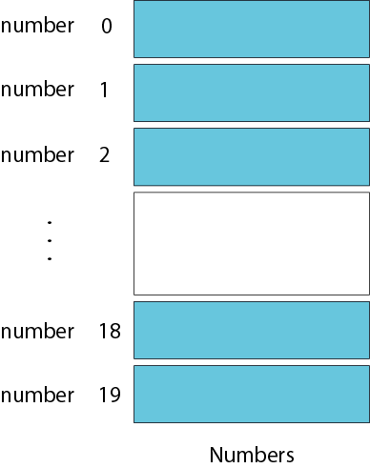
ลักษณะปัญหาที่ต้องใช้ Array
การประมวลผลตัวเลข 20 จำนวน ต้องอ่านเลขทั้ง 20 จำนวน ประมวลผลทั้ง 20 จำนวน และพิมพ์ผลลัพธ์ การเก็บเลขทั้ง 20 จำนวนไว้ในหน่วยความจำตลอดช่วงเวลาการประมวลผลของโปรแกรม อาจกำหนดตัวแปร 20 ตัวเพื่อเก็บตัวละค่า แต่ละตัวมีชื่อที่แตกต่างกัน
การตั้งชื่อตัวแปร 20 ตัวที่แตกต่างกันมีความลำบากและก่อให้เกิดปัญหา คือ จะอ่านข้อมูลจากคีย์บอร์ดและนำเข้าไปเก็บอย่างไร การอ่านเลขจำนวน 20 จำนวนต้องใช้การอ้างอิงรวม 20 ครั้ง ตัวแปรละ 1 ครั้ง นอกจากนี้การพิมพ์ก็ต้องมีการอ้างอิงอีก 20 ครั้ง

Slide 5
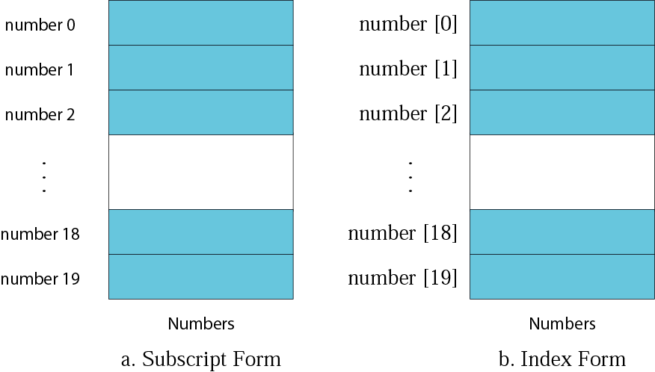
Arrays with Subscripts and Indexes

Slide 6
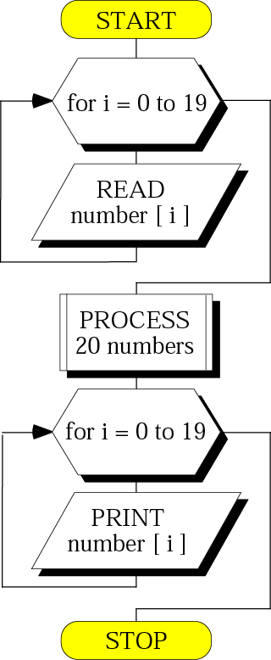
Array
ข้อดีของ Array คือ มีโครงสร้าง (Constructs) ของภาษาคอมพิวเตอร์ที่ช่วยให้การประมวลผล Array ได้อย่างมีประสิทธิภาพมากขึ้น โครงสร้างดังกล่าว คือ การทำซ้ำ ๆ (Loops) ซึ่งทำให้การประมวลผล Arrayง่ายขึ้น
การเขียนคำสั่งเพื่อเข้าถึงสมาชิกตัวแรกและตัวต่อ ๆ ไปโดยการเขียนตัวเลขที่ห้อยไว้ในวงเล็บใหญ่ [ ] เช่น number₀ จะเขียนแทนด้วย number[0] และ number₁ แทนด้วย number[1] เป็นต้น การแทนด้วยวิธีการดังกล่าวรู้จักกันในชื่อดัชนี (Indexing) การอ้างถึงข้อมูลใน Array จะใช้ชื่อตัวแปรที่เป็นชื่อของ Array

Slide 7
การประยุกต์ใช้อะเรย์
การประยุกต์ใช้ Array ในการนับความถี่และการแทนความถี่ด้วยกราฟ Arrayความถี่จะแสดงจำนวนข้อมูลที่เป็นตัวเลขแสดงถึงว่ามีข้อมูลนั้นอยู่กี่จำนวน สมมติว่ามีข้อมูลที่มีค่าตั้งแต่ 0 ถึง 19 อยู่ 100 จำนวนหากเราต้องการที่จะทราบว่ามี 0 กี่ตัว มี 1 กี่ตัว มี 2 กี่ตัว และต่อไปเรื่อย ๆ จนกระทั่งมี 19 อยู่กี่ตัว การแก้ปัญหานี้เราสามารถอ่านค่าของข้อมูลเข้าไปเก็บใน Array ชื่อ Number จากนั้นทำการสร้าง Array ที่มีสมาชิก 20 ตัวซึ่งจะเก็บความถี่หรือจำนวนครั้งที่ข้อมูลแต่ละตัว

Slide 8
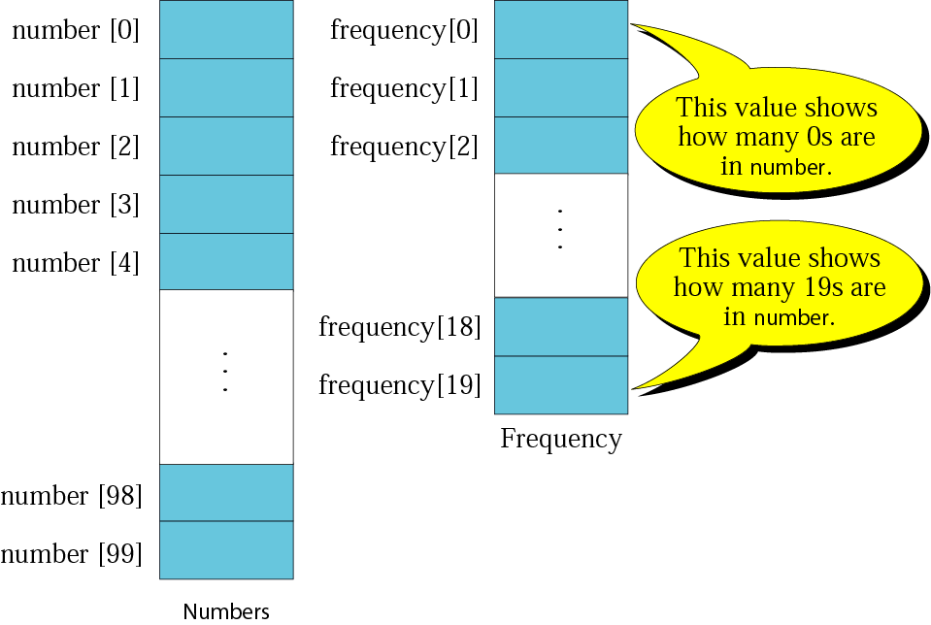
Frequency Array

Slide 9
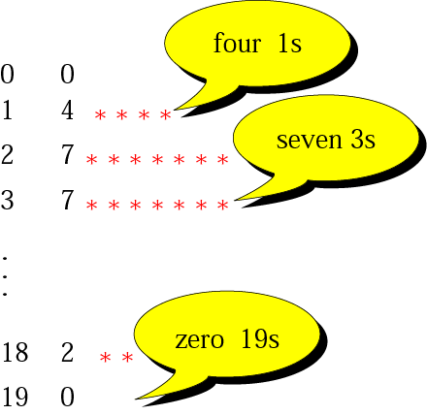
Histogram
ฮิสโตแกรม คือ รูปภาพที่ใช้แทนความถี่ใน Array แทนที่จะเขียนความถี่เป็นตัวเลข เราสามารถแทนความถี่ด้วยการพิมพ์เป็นรูป Bar Chart เป็นฮิสโตแกรมสำหรับข้อมูลที่มีค่าตั้งแต่ 0 ถึง 19 โดยใช้สัญลักษณ์ * แทน Bar Chart โดยกำหนดว่า * แทนความถี่ 1 ครั้งของข้อมูลนั้น ๆ

Slide 10
2- Dimensional Array
โครงสร้างข้อมูล Array ที่กล่าวมาแล้วเรียกว่า Array 1-มิติ เพราะว่าข้อมูลจัดเรียงตามแนวไปในทิศทางเดียว แต่ในการประยุกต์ใช้จริงยังมีความต้องการในการใช้ข้อมูลที่มีมากกว่า 1-มิติ ที่เราพบเสมอคือข้อมูลที่อยู่ในรูปเมตริกซ์ซึ่งมี 2 แถวในแนวนอน (Row) และ 2 แถวในแนวตั้ง (Column) ซึ่งเราสามารถกำหนดArray 3-มิติ Array 4-มิติ และต่อ ๆ ไปได้ Array ที่มีมิติที่สูงกว่า 2 เราเรียกว่า Array หลายมิติ (Multidimensional Array)

Slide 11
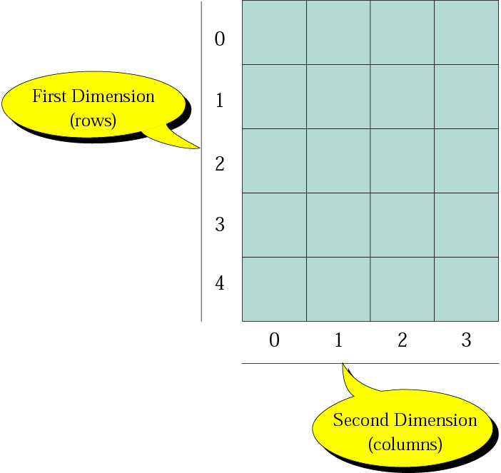
2- Dimensional Array

Slide 12
รูปแบบของหน่วยความจำที่แทน Array
ดัชนีของ Array 2-มิติแทน Row และ Column ซึ่งรูปแบบนี้จะแทนรูปแบบการเก็บข้อมูลในหน่วยความจำ ถ้าเราพิจารณาหน่วยความจำประกอบด้วยแถวของไบท์โดยที่ตำแหน่งที่อยู่ (Address) ที่น้อยที่สุดอยู่ทางซ้ายมือสุด และตำแหน่งที่อยู่ (Address) ที่มากที่สุดอยู่ทางขวามือสุด ดังนั้น Array จะเก็บค่าข้อมูลตัวแรกไว้ที่หน่วยความจำซ้ายมือสุด และค่าข้อมูลตัวสุดท้ายจะเก็บไว้ที่หน่วยความจำขวามือสุด
ในกรณีที่เป็นArray 2-มิติ มิติแรก คือ แถวของข้อมูลที่เก็บอยู่ด้านซ้าย วิธีการเก็บแบบนี้เรียกว่า “Row-Major” Storage

Slide 13
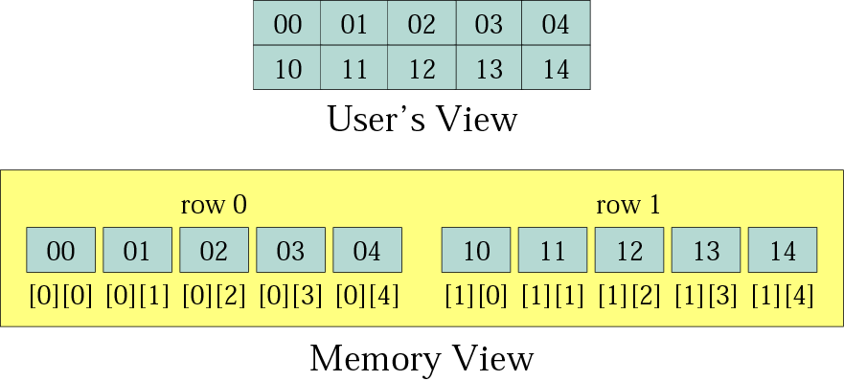
Memory Layout

Slide 14
Record
ระเบียนเป็นโครงสร้างข้อมูลที่ประกอบด้วยกลุ่มของข้อมูลที่สัมพันธ์กันซึ่งข้อมูลอาจต่างประเภทกันและมีชื่อเรียกเพียงชื่อเดียว ส่วนย่อยที่เล็กที่สุดในระเบียนเรียกว่าฟิลด์ (Field) โดยที่ฟิลด์เป็นชื่อของข้อมูลที่มีความหมาย ฟิลด์ต้องระบุประเภทของข้อมูลและลักษณะการเก็บในหน่วยความจำ ฟิลด์สามารถกำหนดให้เก็บข้อมูลและสามารถเข้าถึงได้ ฟิลด์แตกต่างจากตัวแปรคือฟิลด์เป็นส่วนหนึ่งของระเบียนเท่านั้น คุณสมบัติอื่น ๆ จะเหมือนกับตัวแปรทั่วไป
ความแตกต่างระหว่าง Array กับ Record คือ ทุกข้อมูลใน Array จะต้องเป็นประเภทเดียวกัน แต่ข้อมูลในระเบียนอาจเหมือนหรือต่างประเภทกันได้

Slide 15
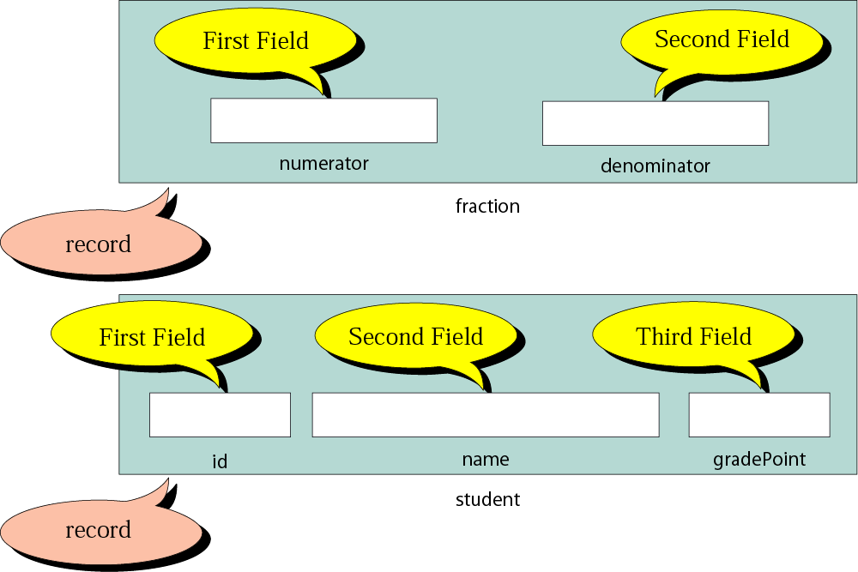
Record

Slide 16
การเข้าถึงระเบียน
ข้อพึงระวัง: ข้อมูลแต่ละฟิลด์ในระเบียนจะต้องสัมพันธ์ซึ่งกันและกัน
การเข้าถึงข้อมูลในแต่ละฟิลด์ของระเบียนสามารถกระทำได้โดยการเขียนเป็นคำสั่งที่ประกอบด้วยตัวกระทำ (Operator) การกระทำใดก็ตามที่เราสามารถทำได้กับตัวแปรปกติ เราสามารถทำได้กับฟิลด์ในระเบียนเช่นเดียวกัน แต่จะต้องระบุเฉพาะฟิลด์ที่ต้องการเท่านั้น
เนื่องจากแต่ละฟิลด์ในระเบียนมีชื่อเฉพาะที่ไม่ซ้ำกัน การเข้าถึงทำได้โดยการระบุชื่อของฟิลด์เท่านั้น แต่ถ้าต้องการเปรียบเทียบค่าข้อมูลในฟิลด์ที่มีชื่อเดียวกันแต่อยู่ในระเบียนที่มีชื่อต่างกัน เราทำได้โดยระบุชื่อระเบียนตามด้วย . (จุด) แล้วตามด้วยชื่อฟิลด์ เช่น ถ้าเรามี 2 ระเบียน ชื่อ student1 กับ student2 ซึ่งเป็นระเบียนประเภทเดียวกัน เราสามารถเข้าถึงระเบียนทั้งสองได้ดังนี้
student1.id, student1.name, และ student1.gradePoint
student2.id, student2.name, และ student2.gradePoint
เราสามารถอ่านและเขียนข้อมูลจากระเบียนได้เช่นเดียวกับตัวแปร

Slide 17
Linked List
ลิงค์ลิสต์เป็นโครงสร้างข้อมูลที่ประกอบด้วยกลุ่มของข้อมูลที่จัดเรียงตามลำดับที่ข้อมูลแต่ละตัวจะมีตำแหน่งที่อยู่ (Location / Address) ของข้อมูลในลำดับถัดไป นั่นคือข้อมูลแต่ละตัวประกอบด้วย 2 ส่วน คือ ส่วนที่เป็นข้อมูล (Data) และส่วนที่เป็นตัวเชื่อมโยง (Link) ส่วนข้อมูลจะมีข้อมูลตามที่กำหนดให้ใช้ในการประมวลผล ส่วนตัวเชื่อมโยงเป็นตัวชี้ (Pointer) ที่เก็บตำแหน่งที่อยู่ของข้อมูลตัวถัดไปที่อยู่ในลิสต์นั้น จุดเริ่มต้นของลิงค์ลิสต์เป็นตัวแปรประเภทตัวชี้ที่ชี้ไปยังสมาชิกตัวแรกของลิสต์ ชื่อของลิสต์จะเป็นชื่อเดียวกับชื่อตัวแปรที่เป็นตัวชี้
แบ่งได้เป็น Singly Linked List และ Doubly Linked List
ลิงค์ลิสต์ไม่ใช่โครงสร้างข้อมูลโดยตัวของมันเอง แต่เกิดจากการจำลองแบบโครงสร้างด้วยโครงสร้างของภาษาคอมพิวเตอร์ที่ใช้
เรานิยามลิงค์ลิสต์ที่ไม่มีสมาชิกหรือลิสต์ว่าง (Empty Linked List) ว่าคือ ลิสต์ที่มี Head Pointer เป็น Null

Slide 18
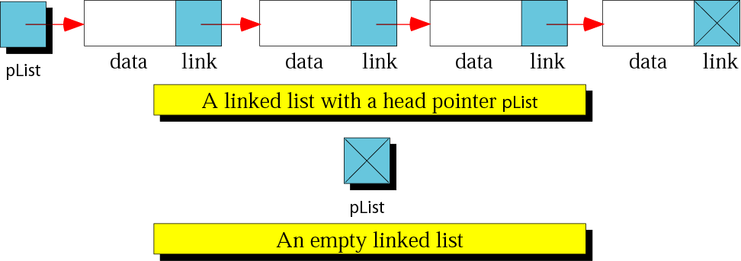
Linked List
pList (แทนตัวชี้ที่ชี้ไปยังข้อมูลตัวแรก หรือ Head ของลิสต์) ที่ประกอบด้วยข้อมูล 4 ชุด
ลิงค์ของข้อมูลแต่ละตัวยกเว้นตัวสุดท้ายชี้ไปยังข้อมูลตัวถัดไป ส่วนลิงค์ของข้อมูลตัวสุดท้ายไม่ได้ชี้ไปที่ใด เรียกตัวชี้ตัวสุดท้ายนี้ว่า Null Pointer เป็นตัวบ่งบอกว่าจบลิงค์ลิสต์

Slide 19
Nodes
โดยปกติสมาชิกในลิงค์ลิสต์มักจะเรียกว่าโหนด (Node) โดยแต่ละโหนดเปรียบได้กับหนึ่งระเบียนที่ประกอบด้วยอย่างน้อย 2 ฟิลด์ คือ ฟิลด์แรกเก็บข้อมูล และฟิลด์ที่สองเก็บตำแหน่งที่อยู่ของโหนดถัดไปในลิสต์ โหนดในลิงค์ลิสต์มักเรียกว่าระเบียนที่อ้างอิงตัวเอง (Self-Referential Records) ในระเบียนประเภทนี้ แต่ละกรณีของระเบียน (Instance) จะมี Pointer ที่ชี้ไปยังกรณีของระเบียนตัวต่อไปที่มีโครงสร้างเดียวกัน

Slide 20
ตัวชี้ไปยังลิงค์ลิสต์ (Pointer)
ลิงค์ลิสต์จะต้องมี Head Pointer เสมอ ส่วน Pointer ที่อยู่ในแต่ละโหนดนั้นอาจมีมากกว่าหนึ่งก็ได้ ขึ้นอยู่กับวัตถุประสงค์ในการใช้งาน เช่น ถ้าเราต้องการค้นหาข้อมูลในลิงค์ลิสต์ เราจะต้องมี Pointer (pLoc) ที่ชี้ไปยังตำแหน่งที่อยู่ของข้อมูลที่เราต้องการค้นหา ในกรณีที่มีระเบียนจำนวนมาก ๆ การประมวลผลจะมีประสิทธิภาพมากขึ้นถ้ามีการใช้ Pointer 2 ตัว คือ ตัวหนึ่งชี้ไปยัง Head ของลิงค์ลิสต์ อีกตัวหนึ่งชี้ไปที่โหนดสุดท้ายของลิสต์ Pointer ที่ชี้ไปยังโหนดตัวสุดท้ายนี้มักจะเรียกว่า pLast หรือ pRear การตั้งชื่อเช่นนี้ก็เพื่อให้สอดคล้องกับความหมายที่ Pointer นี้แทนเท่านั้น เราอาจตั้งชื่อเป็นอย่างอื่นก็ได้

Slide 21
การดำเนินการกับลิงค์ลิสต์
Inserting a Node
Deleting a node
Linked List Operation
Searching a List
Retrieving a Node
Traversing a List

Slide 22
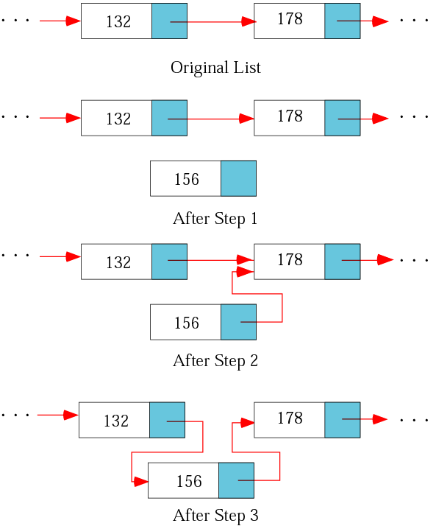
การดำเนินการกับลิงค์ลิสต์
การเพิ่มโหนด (Inserting a Node):
ดำเนินการตาม 3 ขั้นตอนต่อไปนี้
(1) จัดหาหน่วยความจำสำหรับโหนดใหม่พร้อมทั้งใส่ข้อมูล
(2) กำหนดค่าให้ลิงค์ฟิลด์ของโหนดใหม่ชี้ไปยังโหนดถัดไป
(3) กำหนดให้ลิงค์ฟิลด์ของโหนดก่อนหน้า ชี้ไปยังโหนดใหม่

Slide 23
การดำเนินการกับลิงค์ลิสต์ (ต่อ)
การตัดโหนด (Deleting a node): ก่อนอื่นต้องค้นหาโหนดที่ต้องการให้พบก่อน เมื่อพบแล้วก็เพียงทำการเปลี่ยนลิงค์ฟิลด์ของโหนดก่อนหน้าให้ชี้ไปยังโหนดที่ถัดไปจากโหนดที่ต้อง การตัดโหนดต้องระวังกรณีที่ในลิงค์ลิสต์มีเพียงโหนดเดียว เพราะผลลัพธ์ คือ ลิสต์ว่างเช่นเดียวกัน การตัดโหนดแรกก็ต้องใช้ความระมัดระวังเช่นเดียวกัน เพราะขั้นตอนที่อธิบายข้างต้นจะต้องมีการปรับเปลี่ยนบ้าง มิฉะนั้นอาจก่อให้เกิดผลที่ผิดพลาดได้

Slide 24
การดำเนินการกับลิงค์ลิสต์ (ต่อ)
การค้นหาโหนด ในลิสต์ (Searching a List): การค้นหาโหนดในลิสต์เป็นการดำเนินการที่ถูกเรียกใช้โดยการดำเนินการอื่น เช่น การเพิ่มโหนดเข้าไปในลิสต์ เราต้องทราบตำแหน่งของโหนดที่อยู่ก่อนหน้าโหนดที่เราต้องการเพิ่ม และถ้าต้องการตัดโหนดที่ไม่ต้องการออก เราก็จะต้องค้นหาโหนดนั้นให้พบก่อน ในทำนองเดียวกัน ถ้าเราต้องการดึงข้อมูลจากโหนดที่ต้องการ ก็ต้องค้นหาโหนดนั้นให้พบก่อนเช่นกัน
การค้นหาโหนดในลิสต์โดยใช้คีย์ แต่ละโหนดในลิสต์จะต้องมีฟิลด์ที่ใช้เป็นคีย์ อย่างไรก็ตาม ถ้าการค้นหาใช้ข้อมูลเป็นตัวค้น ฟิลด์ที่เป็นคีย์จะเป็นฟิลด์เดียวกับฟิลด์ข้อมูลก็ได้

Slide 25
การกระทำกับลิงค์ลิสต์ (ต่อ)
ในกรณีที่โหนดเป็นระเบียนที่มีความซับซ้อน ฟิลด์ที่เป็นคีย์โดยเฉพาะจำเป็นจะต้องมี เมื่อกำหนดคีย์ที่ต้องการให้ การค้นหาโหนดที่ต้องการในลิงค์ลิสต์ คือพยายามหาตำแหน่งที่อยู่ของโหนดที่มีค่าข้อมูลในฟิลด์ที่เป็นคีย์เท่ากับค่าคีย์ที่กำหนด ถ้ามีโหนดซึ่งมีค่าคีย์ตรงตามที่กำหนด การค้นหาก็ประสบความสำเร็จด้วยการส่งผลไปยังผู้เรียกใช้ (อาจเป็นการดำเนินการอื่น) ว่า “True” หรือ “Success” แต่ถ้าไม่มีโหนดที่มีค่าคีย์ตรงตามที่กำหนด การค้นหาก็ประสบกับความล้มเหลว (Failure) พร้อมทั้งส่งผลไปยังผู้ใช้ว่า “False” หรือ “Failure”

Slide 26
การกระทำกับลิงค์ลิสต์ (ต่อ)
การดึงหรือการค้นคืนข้อมูลจากโหนด (Retrieving a Node): การค้นคืนข้อมูลจากลิงค์ลิสต์ทำได้โดยการค้นหาโหนดที่ต้องการก่อน ถ้าพบก็สามารถดึงข้อมูลออกมาได้ แต่ถ้าไม่พบ (ไม่มีข้อมูลที่ต้องการ) ก็ไม่ต้องทำอะไร
การท่องลิสต์ (Traversing a List): อัลกอริธึมสำหรับการท่องลิสต์เริ่มต้นจากโหนดแรกในลิสต์ ทำการตรวจสอบและประมวลผลแต่ละโหนดตามลำดับจนถึงโหนดสุดท้าย การท่องลิสต์จำเป็นต้องใช้เพื่อเป็นส่วนหนึ่งของหลาย ๆ อัลกอริธึมเช่น การเปลี่ยนค่าในแต่ละโหนด การพิมพ์ค่าในลิสต์ การหาผลรวมของข้อมูลในลิสต์ การหาค่าเฉลี่ย เป็นต้น

Slide 27
การกระทำกับลิงค์ลิสต์ (ต่อ)
การท่องลิสต์จำเป็นต้องใช้ตัวชี้พิเศษ 1 ตัวคือ “Walking Pointer” ซึ่งเป็นตัวชี้ที่เคลื่อนที่จากโหนดหนึ่งไปยังอีกโหนดหนึ่ง หลังจากที่แต่ละโหนดได้รับการประมวลผลแล้ว เริ่มต้นด้วยการกำหนดให้ Walking Pointer ชี้ไปยังโหนดแรกในลิสต์ จากนั้นใช้การทำซ้ำ ๆ (Loop) จนกระทั่งข้อมูลในทุกโหนดของลิสต์ได้รับการประมวลผลทั้งหมด ในแต่ละวงรอบจะมีการประมวลผลข้อมูลส่งผลลัพธ์ไปที่ที่ต้องการ แล้วทำการเลื่อน Walking Pointer ไปยังโหนดถัดไป เมื่อโหนดสุดท้ายถูกประมวลผลแล้วเสร็จ ค่าของ Walking Pointer จะเป็น Null และการทำซ้ำก็จบลง

Slide 28
Any Question ?

